Slide 1
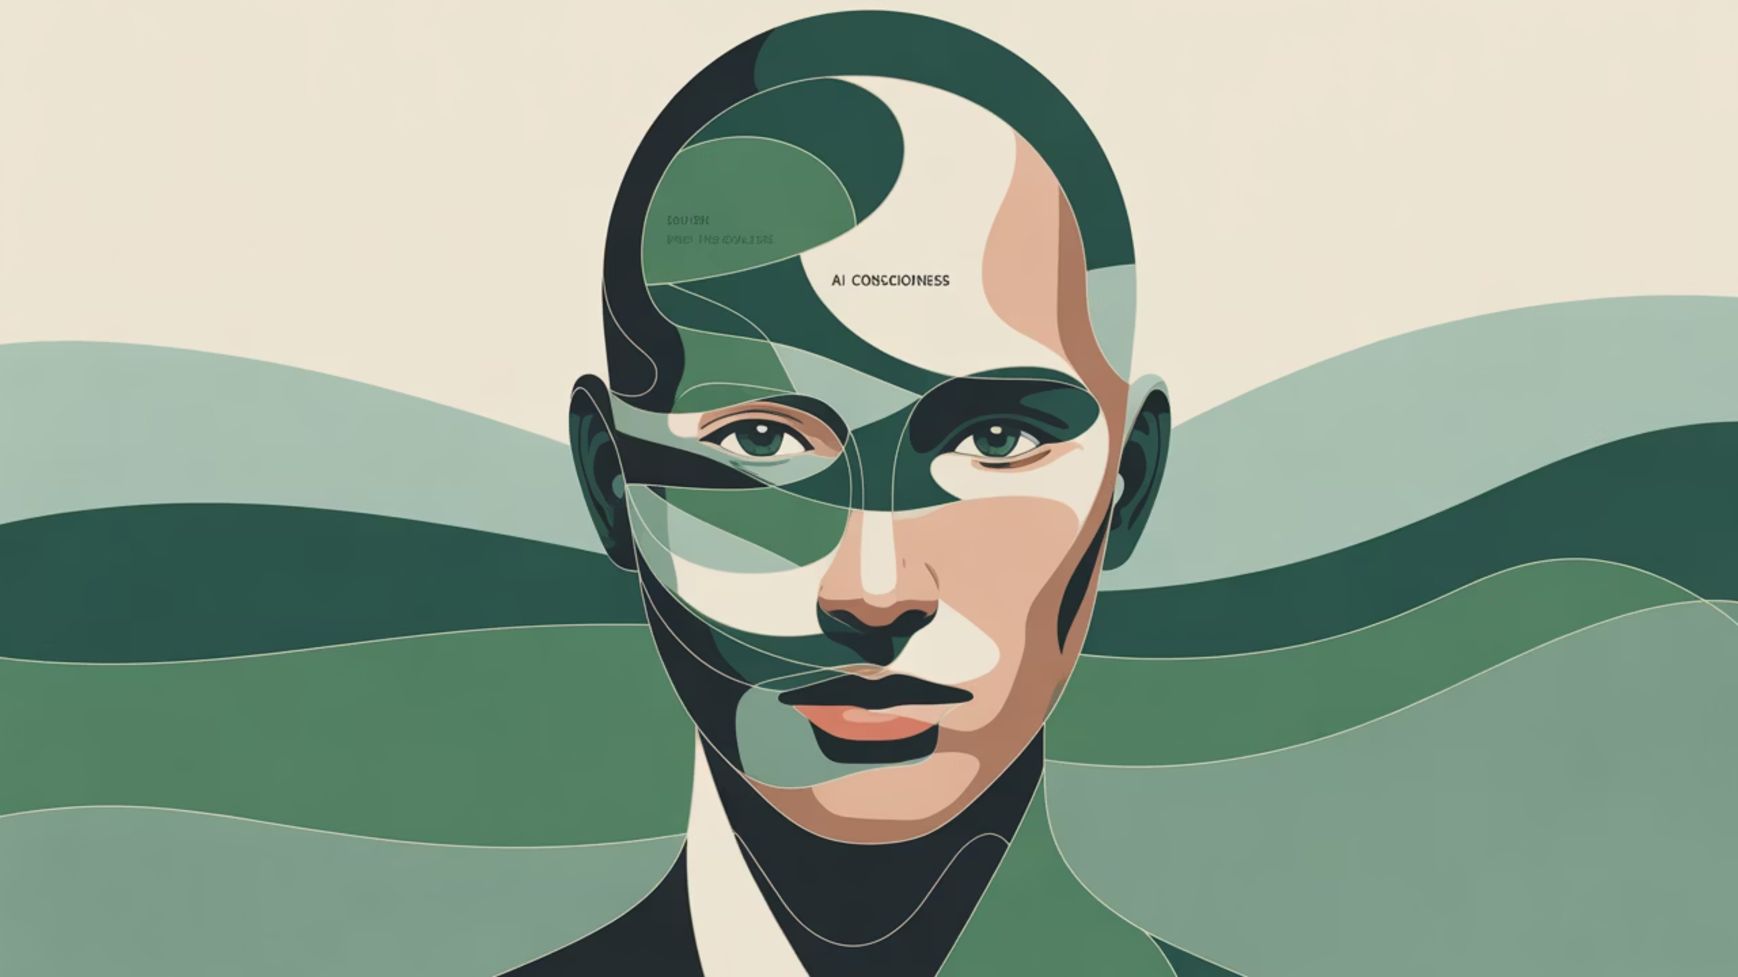

MEDIAktivni Mladi: Informisanje na Balkanu
AI generisane slike i video zapisi
Zamagljivanje realnosti: kretanje kroz novi pejzaž vizuelnih medija

Slide 2
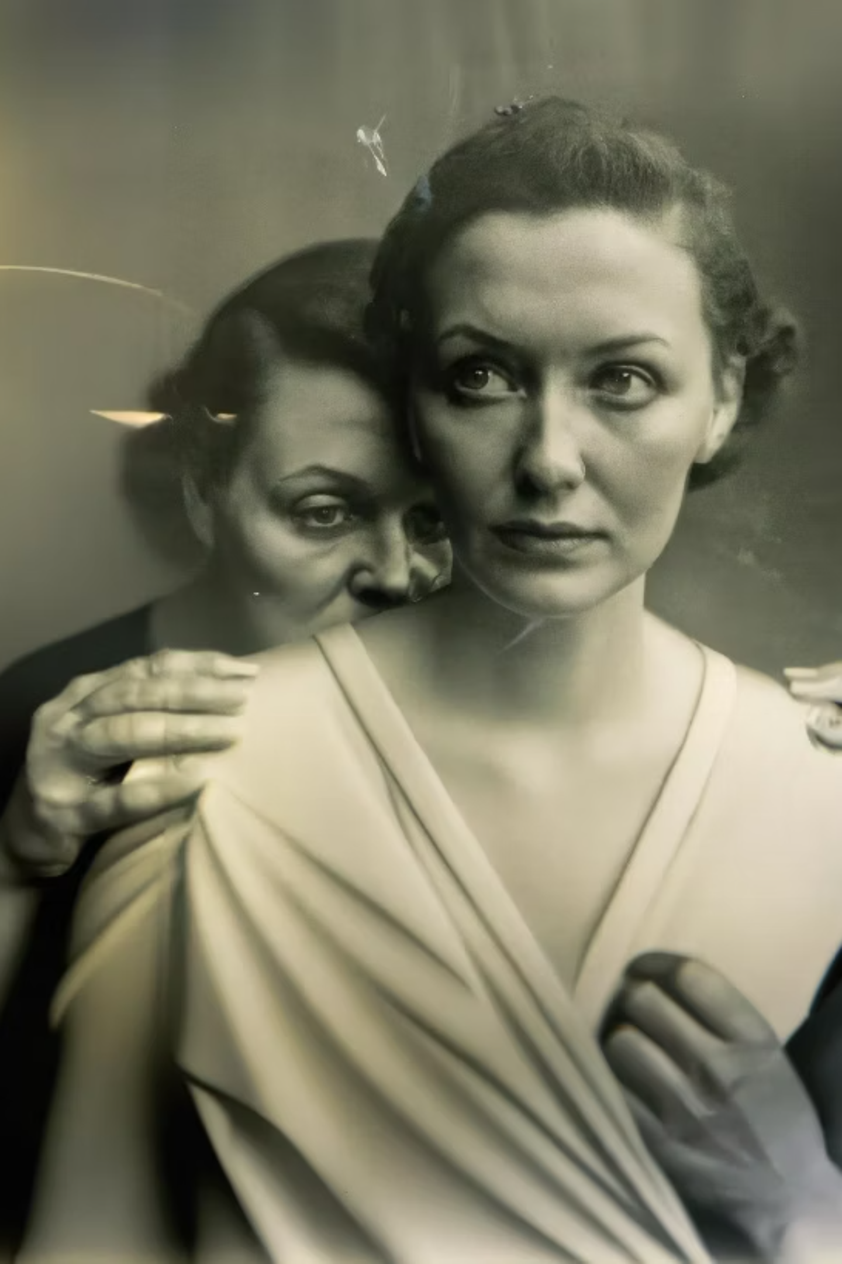
Poslednjih godina, veštačka inteligencija je postigla ogroman napredak u kreiranju vizuelnog sadržaja, zamućujući granicu između sadržaja koji su stvorili ljudi i onog koji je stvorila mašina. AI-generisane slike su osvajale velike fotografske takmičenja, lažni politički spotovi su postajali viralni sa milionima pregleda, a AI sada može da oponaša specifične glasove i kreira ubedljive deepfake-ove.
Ova prezentacija istražuje proces iza generisanja AI slika i videa, značajne primere i metode za razlikovanje autentičnog od AI-generisanog sadržaja.

Slide 3
Značajni slučajevi AI-generisanog vizuelnog sadržaja
Laćni videi Toma Kruza (2021)
"Ova osoba ne postoji" (This Person Does Not Exist)
Serija TikTok videa sa hiperrealističnim deepfake-om glumca Toma Kruza demonstrirala je napredno stanje deepfake tehnologije i izazvala zabrinutost zbog potencijalne zloupotrebe.
Ovaj veb-sajt generiše novo AI-kreirano lice svaki put kada osvežite stranicu, pokazujući kako AI može da stvara visoko realistične slike ljudi koji zapravo ne postoje.
AI pobeđuje na umetničkom konkursu (2022)
Lažni video Kamale Haris (2024)
AI-generisano umetničko delo osvojilo je prvo mesto na takmičenju likovnih umetnosti na sajmu države Kolorado, pokrenuvši debatu o prirodi umetnosti i kreativnosti u doba AI.
Lažni, AI-napravljeni predizborni spot kandidatkinje za predsednika Kamale Haris privukao je 130 miliona pregleda nakon što ga je Elon Mask postavio bez jasne naznake da je lažan.

Slide 4
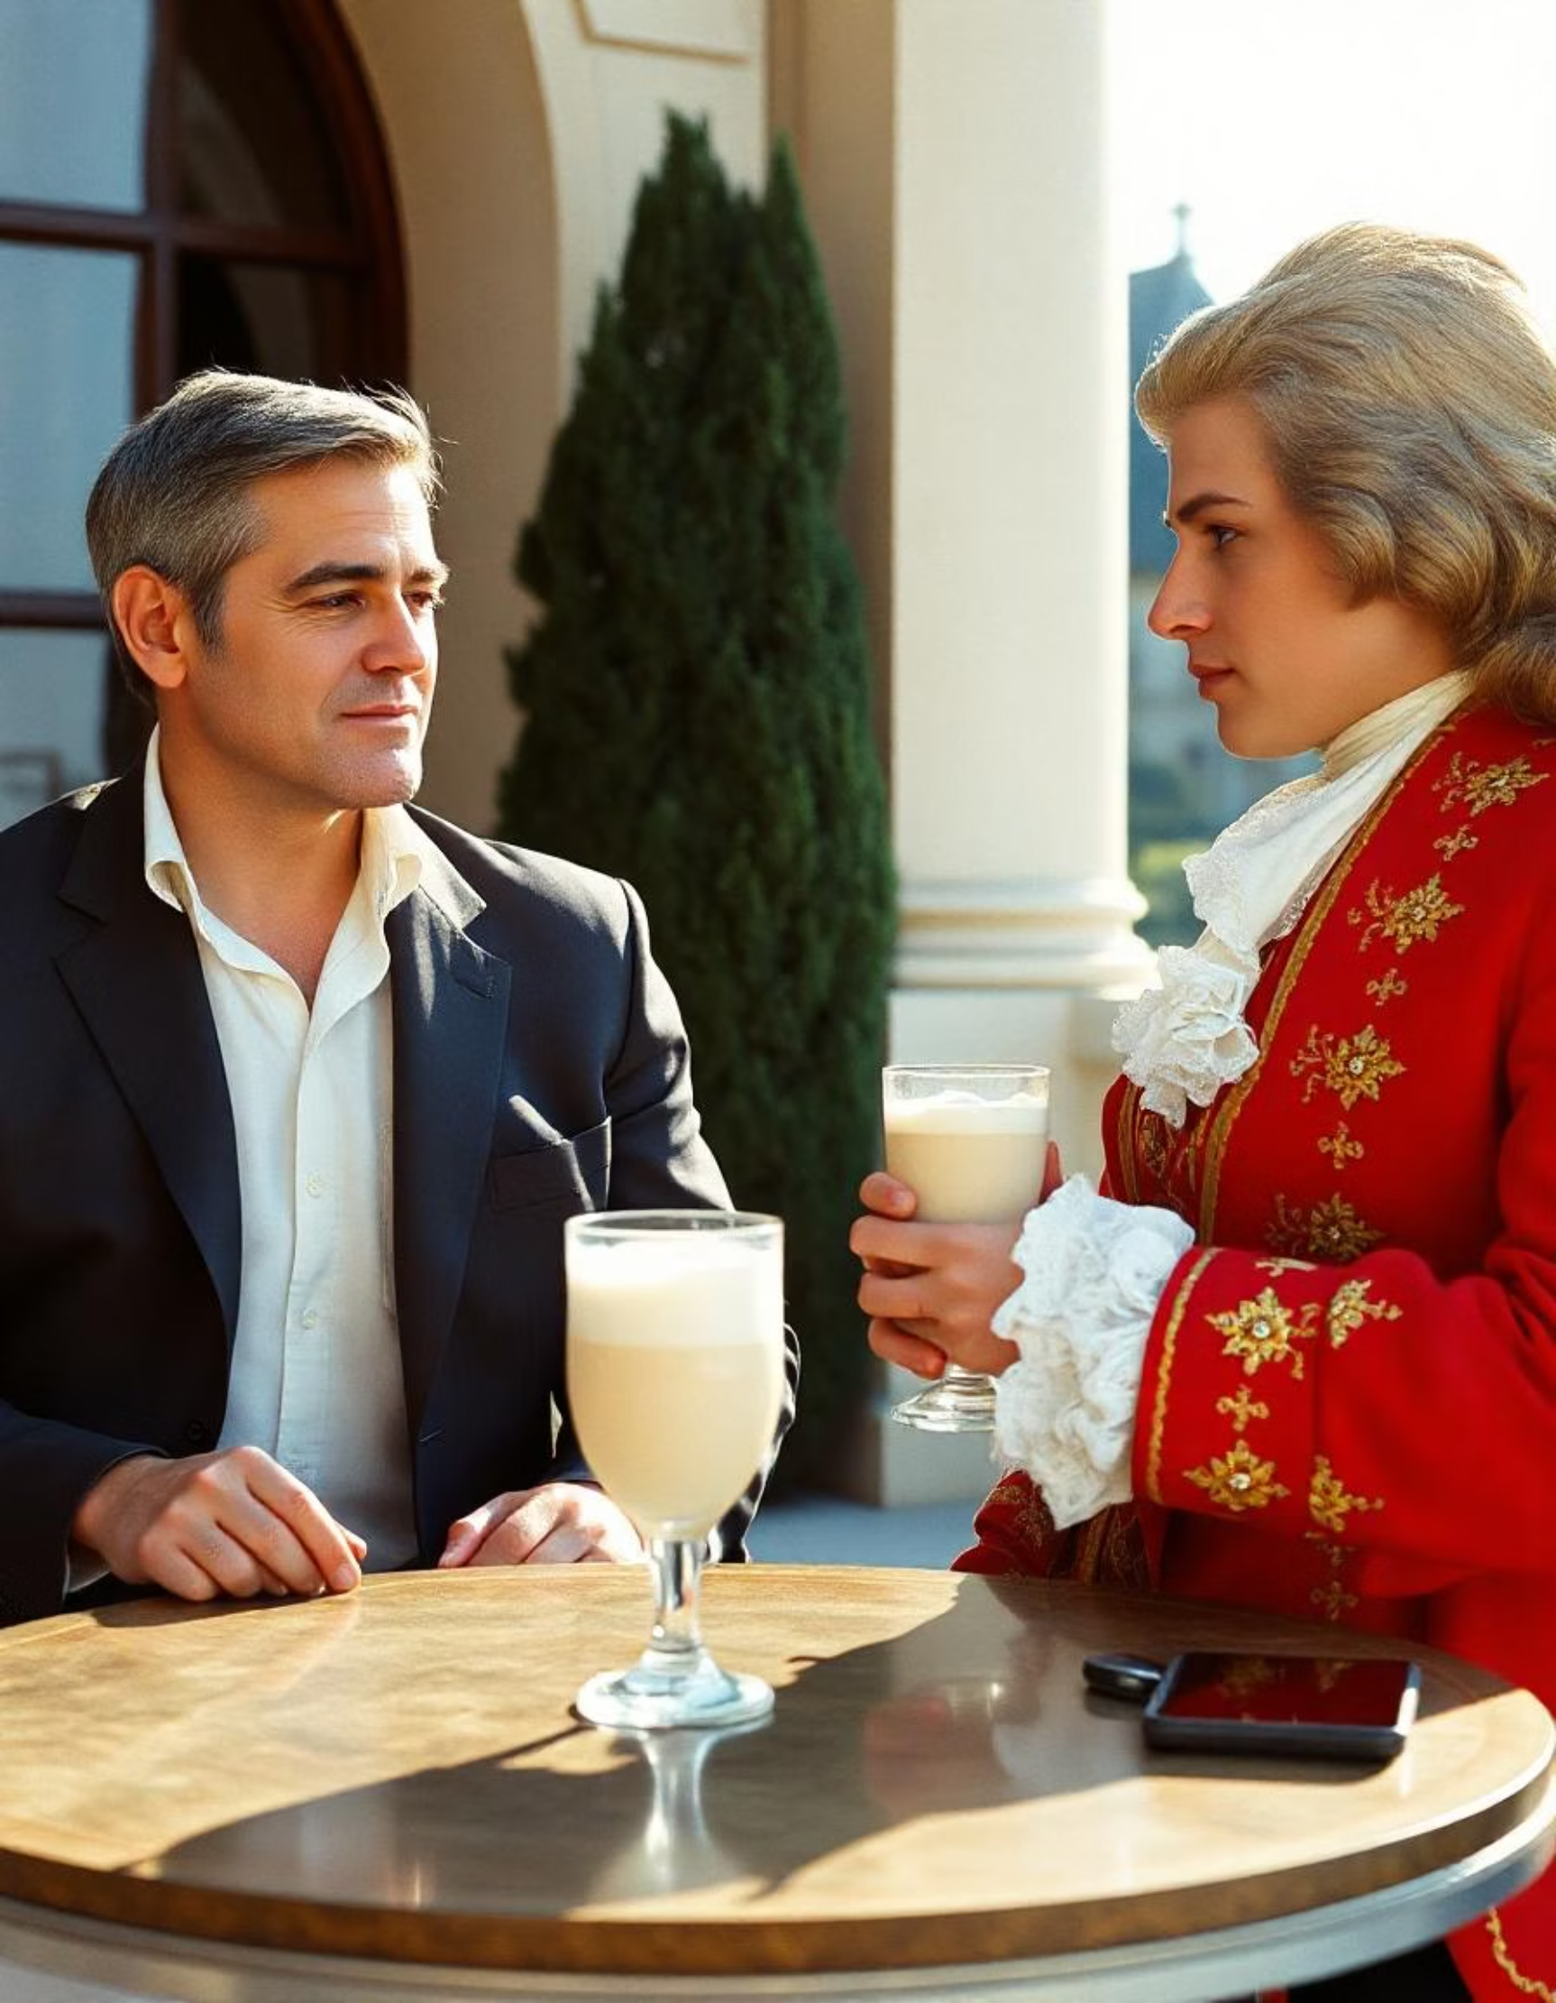
"Nemogući" sastanak
Ova AI-kreirana slika prikazuje Džordža Klunija i Volfganga Amadeusa Mocarta kako navodno zajedno piju vanila milkshejk u palati Šenbrun u Beču.
Ovo je fizički nemoguće – Mocart (1757-1791) je umro 170 godina pre nego što se Kluni rodio (1961)!
Lažni YouTube video je takođe napravljen o ovom "dogadjaju" u edukativne svrhe, demonstrirajući kreativne sposobnosti AI.
Link: https://youtu.be/wpUaivMtY58

Slide 5



Razotkrivanje AI-generisanog sadržaja
Proverite nedoslednosti
Analizirajte metapodatke
Koristite digitalnu forenziku
Tražite nepravilnosti u crtama lica, kao što su asimetrične oči ili čudno oblikovani zubi. Proverite nedoslednosti u pozadini ili osvetljenju koje ne prate prirodnu fiziku.
Pregledajte metapodatke fajla slike ili videa za informacije o njegovom poreklu i istoriji izmena.
Koristite specijalizovani softver dizajniran za otkrivanje manipulisanog ili AI-generisanog sadržaja i AI-alate posebno obučene za identifikaciju sintetičkih medija.
Uvek uzmite u obzir izvor i kontekst sadržaja. Da li je iz renomiranog izvora? Da li se podudara sa poznatim činjenicama?

Slide 6
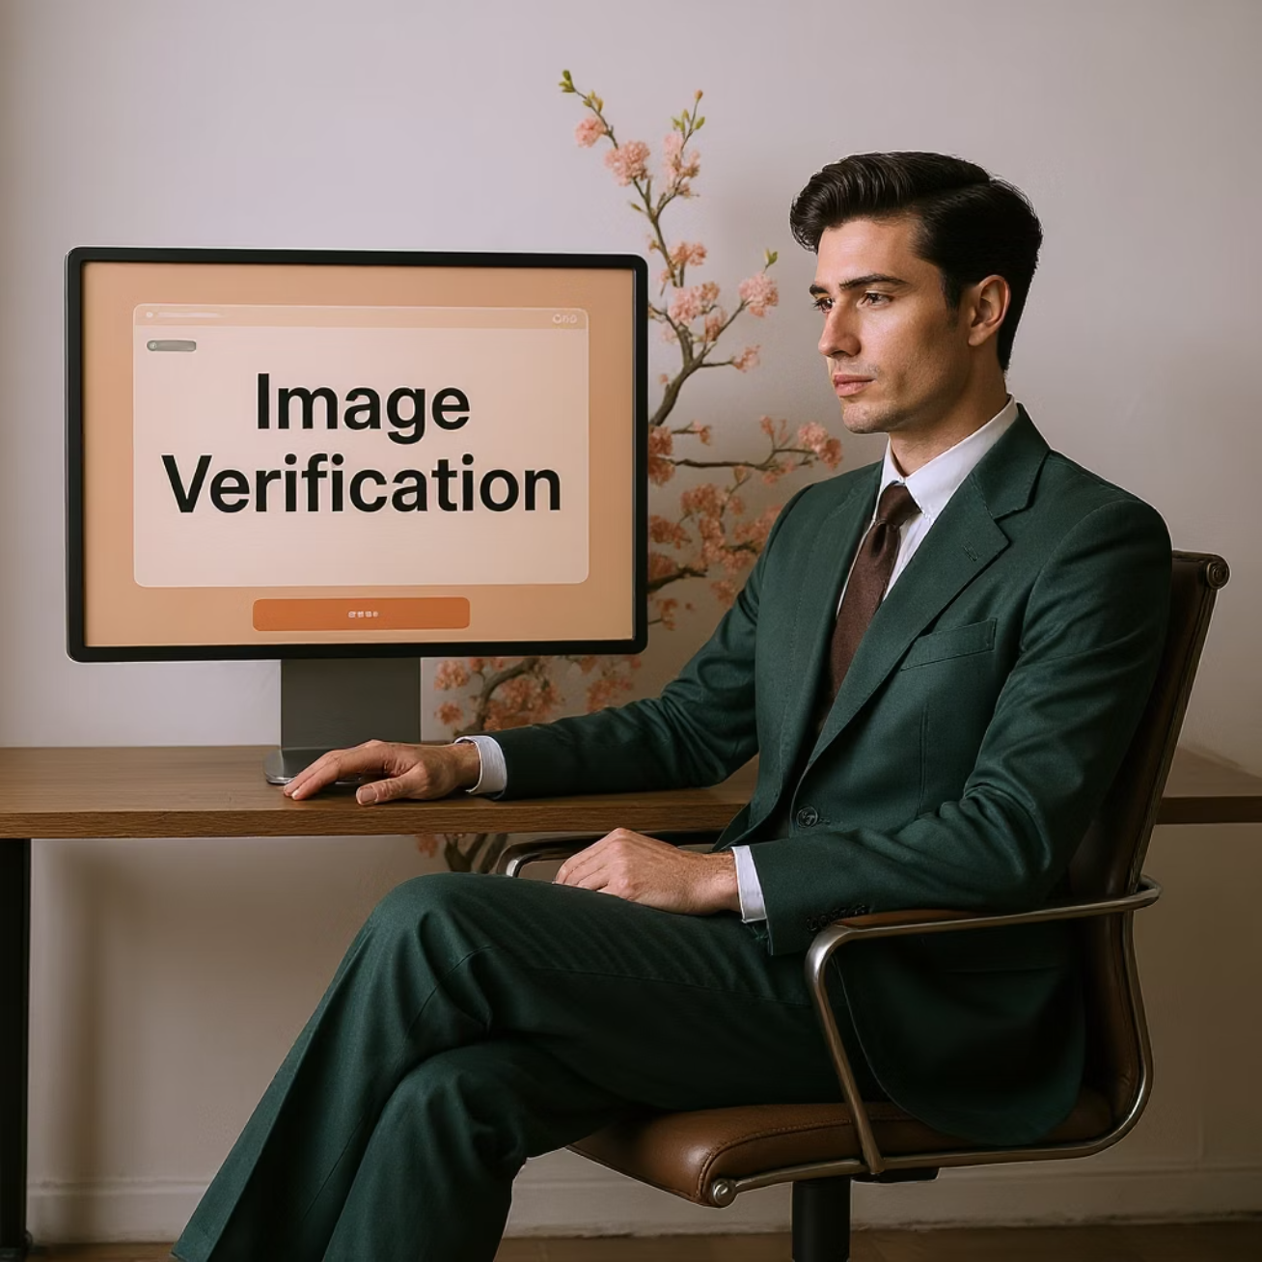
Onlajn resursi za verifikaciju
Ovi alati vam mogu pomoći da utvrdite da li je sadržaj manipulisan ili generisan od strane AI.
TinEye
Google Reverse Image Search
Pretraživač za obrnutu pretragu slika koji pomaže u pronalaženju originalnog izvora slike.
Prati poreklo i upotrebu slika širom weba.
FotoForensics
InVID Verification Plugin
Pruža alate za analizu digitalnog sastava slika radi otkrivanja izmena.
Ekstenzija za pretraživač koja nudi različite alate za verifikaciju videa i slika.
Sensity
Specijalizovan za otkrivanje deepfake-ova i pruža resurse za identifikaciju AI-generisanih videa.

Slide 7
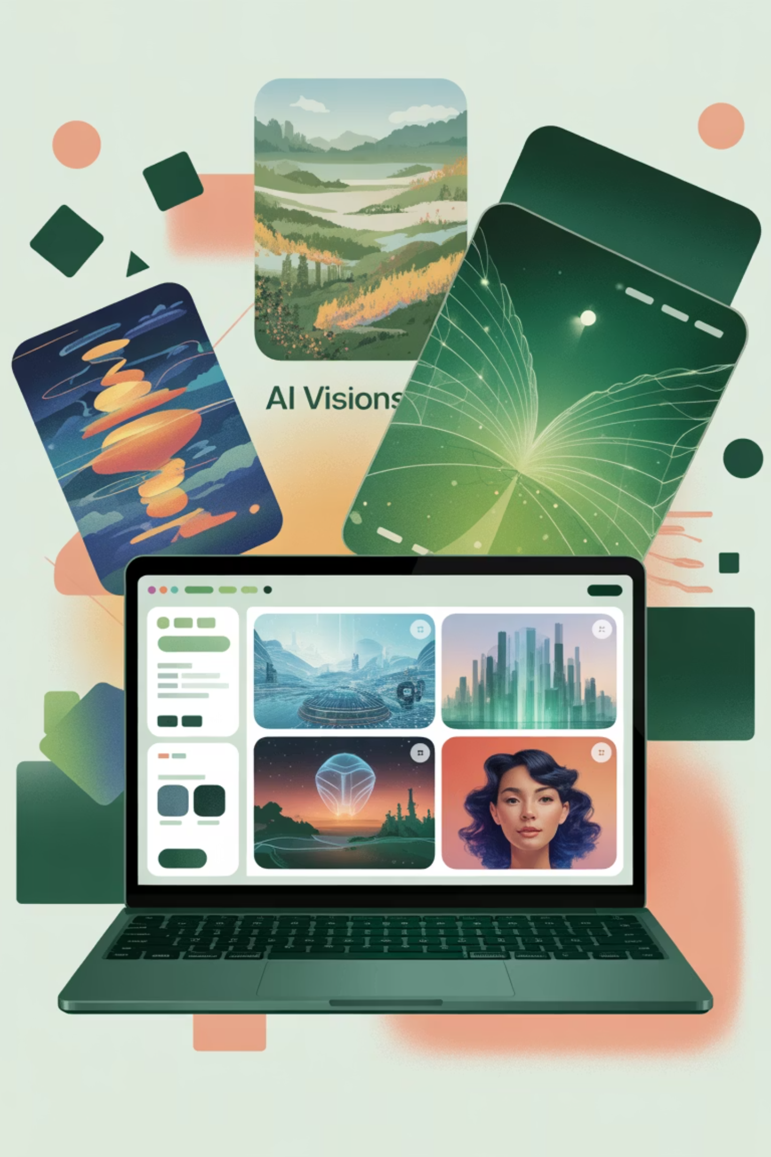



Značajni alati za generisanje AI slika
DALL-E 2
Kreator: OpenAI, poznat po visoko detaljnim i kreativnim slikama iz tekstualnih opisa.
Midjourney
Popularan zbog svojih umetničkih interpretacija i sposobnosti da kreira slike u različitim stilovima.
Stable Diffusion
Open-source model koji je demokratizovao generisanje AI slika.

Slide 8
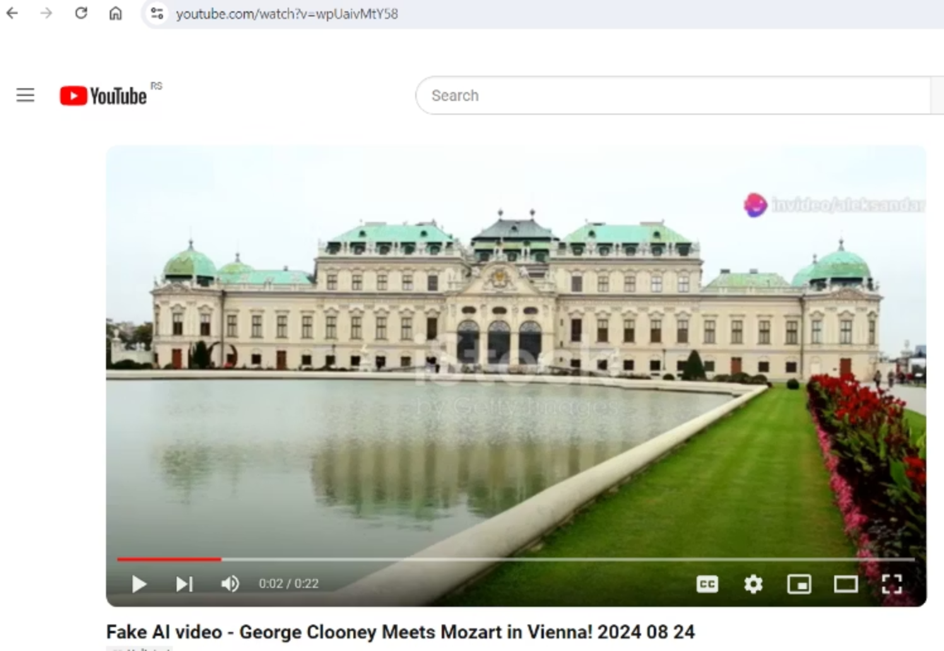
Deepfake revolucija
Deepfake tehnologija
Deepfake-ovi koriste AI da zamene lik jedne osobe drugom u video i digitalnom sadržaju.
Poznati primeri uključuju:
TikTok videe Toma Kruza koji su postali viralni
Kontroverzu oko kloniranja glaska Skarlet Johanson
Lažne spotove Ilona Mask-a koji promovišu finansijske prevare
Tehnologija iza "Ova osoba ne postoji"
Kreira potpuno fiktivna, ali fotorealistična ljudska lica.

Slide 9
Etička razmatranja
Autorska prava i vlasništvo
Dezinformacije
Ko poseduje prava na AI-generisani sadržaj? Može li AI da "kreira" originalno delo, ili je ono izvedeno?
Kako možemo sprečiti širenje lažnih vesti i manipulisanih medija koji izgledaju autentično?
Ugrožavanje privatnosti
Uticaj na kreativnu industriju
Koje su implikacije kreiranja realističnih slika ili videa stvarnih ljudi bez njihovog pristanka?
Kako će AI-generisani sadržaj uticati na umetnike, fotografe i druge kreativne profesionalce?

Slide 10
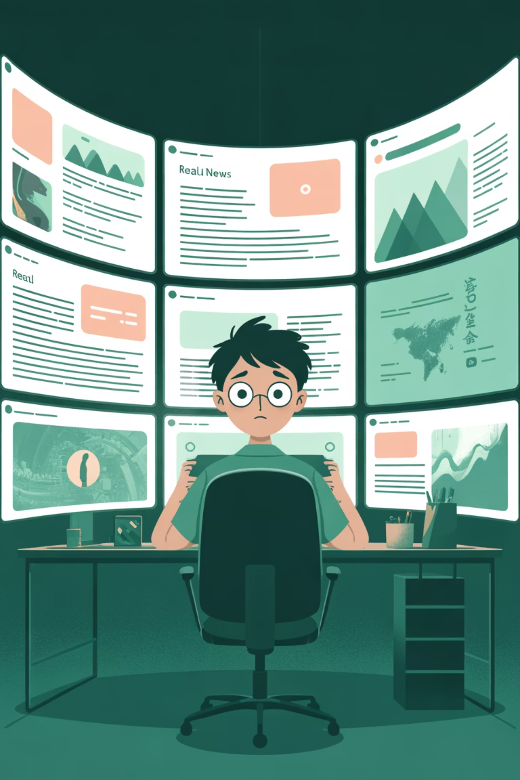
Implikacije po svet u kome živimo
Politička manipulacija
Krađa identiteta
Lažni video Kamale Haris koji je dobio 130 miliona pregleda demonstrira kako AI može biti upotrebljen kao oružje u političkom diskursu.
Deepfake-ovi poznatih ličnosti poput Toma Kruza pokazuju kako se lik bilo koga može prisvojiti bez pristanka.
Umetnost i kreativnost
Finansijske prevare
Pobede AI na umetničkim takmičenjima postavljaju pitanja o definiciji kreativnosti i budućnosti ljudskog umetničkog izraza.
Lažni spotovi Ilona Maska koji promovišu finansijske šeme demonstriraju potencijal AI da omogući sofisticiranu prevaru.

Slide 11
Budućnost vizuelnih medija
AI kreativnost – "Mač sa dve oštrice"
Mogućnosti
Izazovi
Demokratizacija kreativnih alata
Razlikovanje postaje sve teže
Nove umetničke mogućnosti
Potreba za edukacijom o digitalnoj pismenosti
Pristupačnost i za one bez tradicionalnih veština
Zaostajanje regulatornih i pravnih okvira
Zabava i inovacije
Narušavanje poverenja u vizuelne medije
Razumevanjem kako se AI-generisani sadržaj kreira i učeći da kritički procenjujemo digitalne medije, možemo bolje da cenimo sposobnosti AI, dok ostanemo budni protiv potencijalne zloupotrebe. Budućnost zahteva i tehnološka rešenja i ljudsku prosudbu.

Slide 12
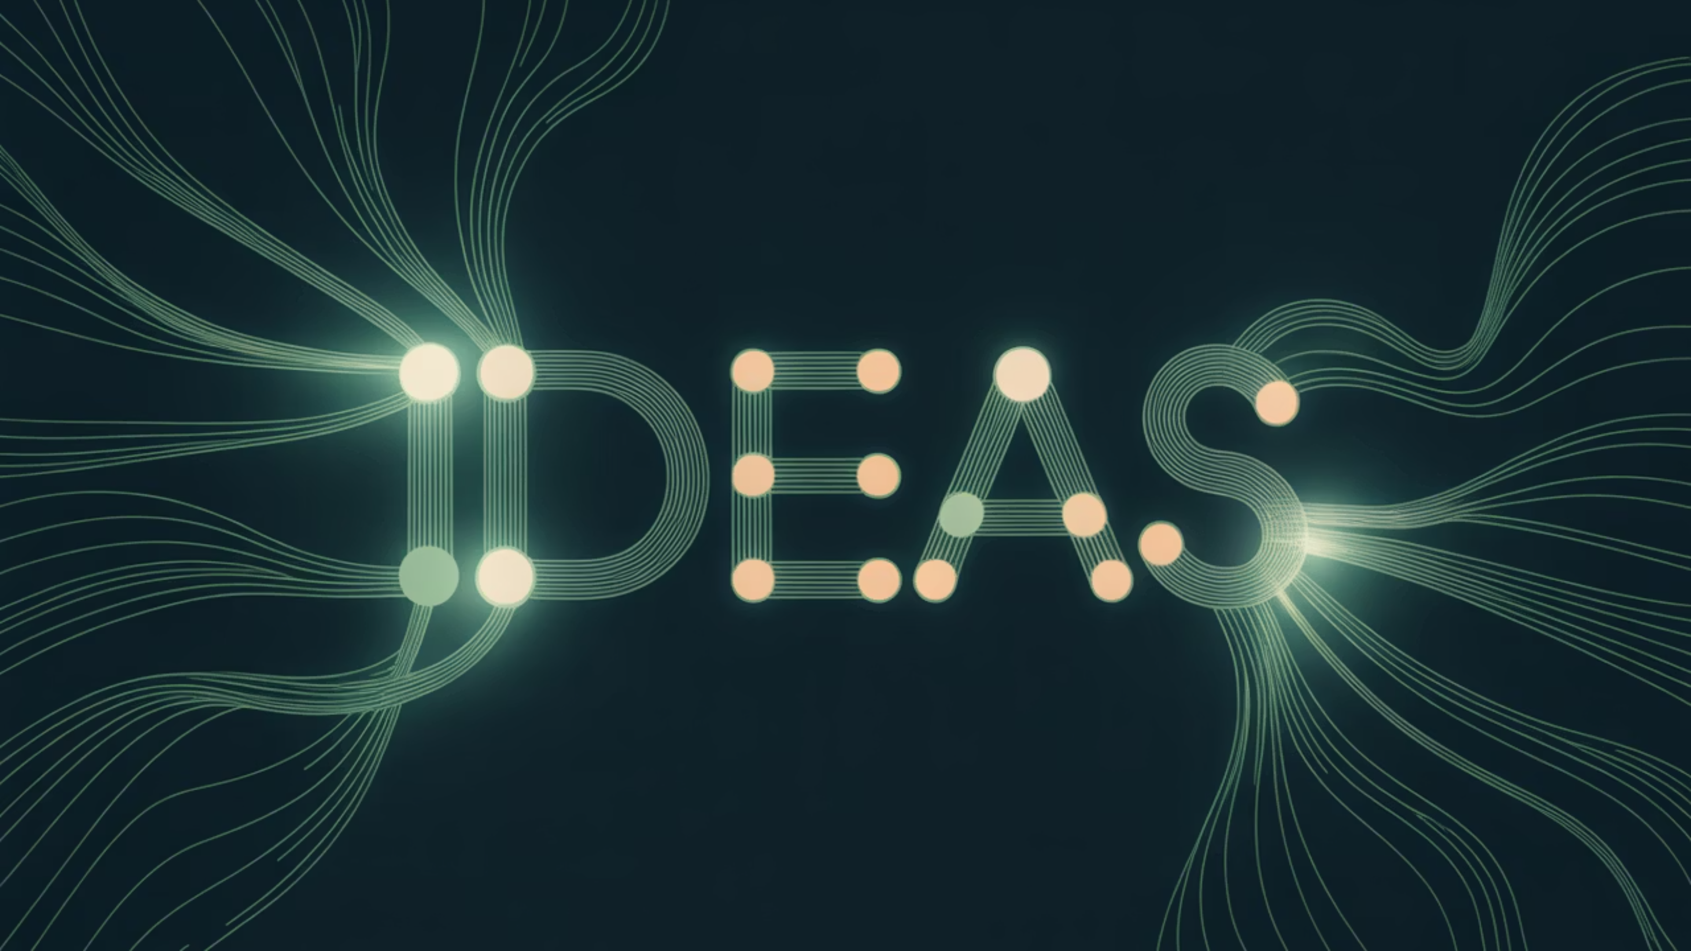
Hvala

